Slide 1
（中学校 １学年）
（中）資料１
大人に向かっての体の変化
～二次性徴とホルモン～
【 ねらい 】
大人に向かう体の変化について、なぜ、そのような変化が起こってくるのかを
科学的に理解できるようにし、異性の体についても理解し合えるようにする。
参考資料：『性教育 実践のための資料集』 元高知県公立学校養護教諭 松田さよ子氏編集
『学校医と養護教諭のための思春期婦人科相談マニュアル』 公益社団法人 日本産婦人科医会
『ぐーちょきぱー vol.8 こどもに伝える生と性』
（公財）高知男女共同参画社会づくり財団
http://www.sole-kochi.or.jp/info/dtl.php?ID=532&routekbn=S
Notes:
思春期の体の変化は性ホルモンの働きによって引き起こされること、それぞれの変化には理由があることをおさえることで、人間の体の不思議さや尊さを伝え、自分の体の変化を肯定的に受け止められるようにしましょう。
＊Ｔ：指導者の説明・発問 Ｃ：予想される生徒の反応

Slide 2
思春期とは
子どもから大人へと、心も体も大きく変わる時期
９歳から１８歳頃まで
性ホルモンの分泌が始まる
・２回目の発育急進期
・心が大きく揺れ動く時期
・男女の体の違いが大きくなる（二次性徴）
脳が発達し、体や心を変化させる性ホルモンを
分泌するように命令を出す
Notes:
9歳から18歳頃までの子どもから大人へと心も体も大きく変わる時期を、思春期といいます。
なぜ、心も体も大きく変化するかというと、性ホルモン（男性ホルモン、女性ホルモン）の分泌が始まるからです。
性ホルモンの影響により、体が急激に成長したり、心が大きく揺れ動いたりします。
また、二次性徴が起こり、男女の体の違いが大きくなる時期でもあります。
これらの変化は、脳が発達し、体や心を変化させる性ホルモンを分泌するように命令を出すためです。

Slide 3
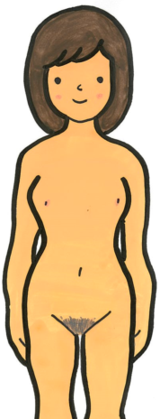

女の子の体の変化（二次性徴）
・丸みをおびた体つきになる。
・胸がふくらむ。
・わき毛、性毛が生えてくる。
・月経が始まる。
生殖器の発育
（卵巣や子宮も大きくなる）
Notes:
まず、二次性徴で起こる女性の体の変化について、見ていきましょう。
最も大きな変化は、「月経」という新しい命を作るための働きが加わってくるということです。
新しい命を作り育むために、生殖器も発育してきます。

Slide 4
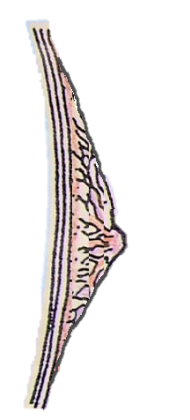
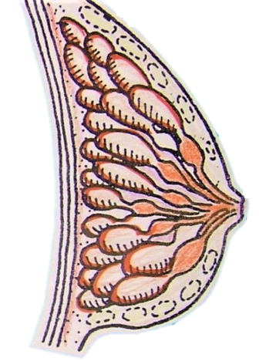
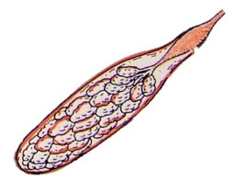
なぜ 胸がふくらむのだろうか
乳管が伸び大きくなる
乳管
乳腺葉
母乳をつくる働き
母乳を作れるようになるため
Notes:
Ｔ：二次性徴が発現するまで胸の大きさは男女とも変わらないのに、なぜ女性の胸だけがふくらむのでしょうか。
Ｃ：赤ちゃんが生まれたら母乳を飲ませるため。
（図を用いて説明）
Ｔ：思春期に入り、女の子の体の中で女性ホルモンが作られるようになると、胸に脂肪がつくとともに、胸の中では「乳管」というものが成長して伸び大きくなって、だんだん胸がふくらんできます（図の赤い部分）。
さらに成長した「乳管」の先端に、母乳をつくる「乳腺葉」という房（片方の乳房に15から20個ある）が作られるようになります（図 赤い乳管の先端のふくらみ）。
この１個の乳腺葉の中には、ぶどうの房（乳腺胞）のようなものが詰まっていて、その一つ一つのなかで母乳が作られます。
胸のふくらみは、乳管や乳腺葉が発達している証です。
Ｔ：女性の胸がふくらむのは、妊娠・出産をした時に、母乳を作れるようになるためです。

Slide 5
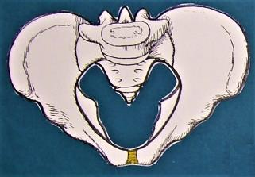
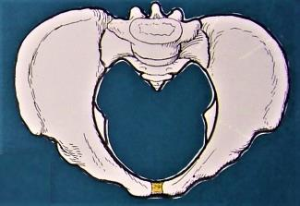
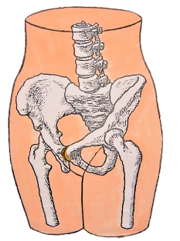
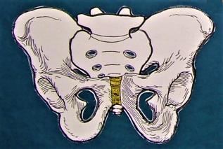
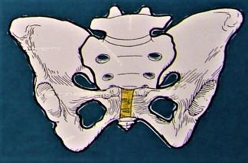
なぜ 男女で骨盤の形が異なるのだろうか
男性
女性
骨盤
Notes:
Ｔ：骨盤の発達や形には、男女で違いがあります。
骨盤とは、腰のところにある人間の姿勢や足の動きを支える大切な骨です（位置を確認。自分の骨盤を触らせてみる等）。
どちらのイラストが女性の骨盤（男性の骨盤）だと思いますか。また、どのような違いがあるでしょうか。
Ｃ：女性の方が大きい。女性の方が丸みがある。穴が大きい。
Ｔ：なぜ、男性と女性で骨盤の形が違うのでしょうか。

Slide 6
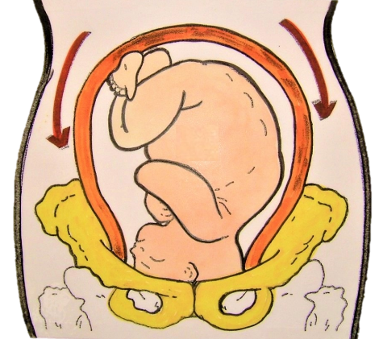
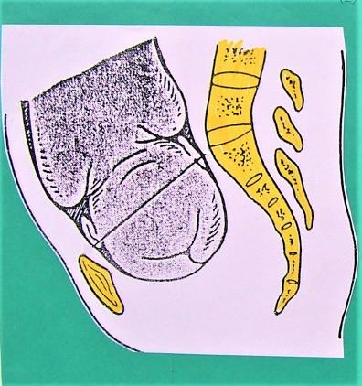
赤ちゃんを産む働きに関わる
女性の骨盤
子宮を支える
赤ちゃんが通る
Notes:
女性の骨盤のあたりには、赤ちゃんを育む子宮があります。
子宮の中の胎児は、誕生直前には、身長約50cm、体重約3000ｇになります。
この大きさの胎児が入った子宮をおなかの中でしっかり支えて守るため、女性の骨盤は横幅が広く円に近い形になっています。
また、赤ちゃんが生まれるときにも骨盤の間を通るので、赤ちゃんの頭が通りやすいように腰幅が広くなっています。

Slide 7
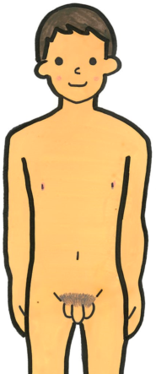
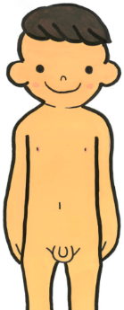
男の子の体の変化（二次性徴）
・声変わりする。
・体全体の筋肉が発達する。
・わき毛、性毛が生えてくる。
・ひげが生える。
・精巣、陰茎が大きくなる。
・射精が起きる。
Notes:
次に、二次性徴における男性の体の変化について見てみましょう。
最も大きな変化は、「射精」という新しい命を作るための働きが加わることです。
新しい命を作り育むために、精巣や陰茎も大きく発育してきます。

Slide 8
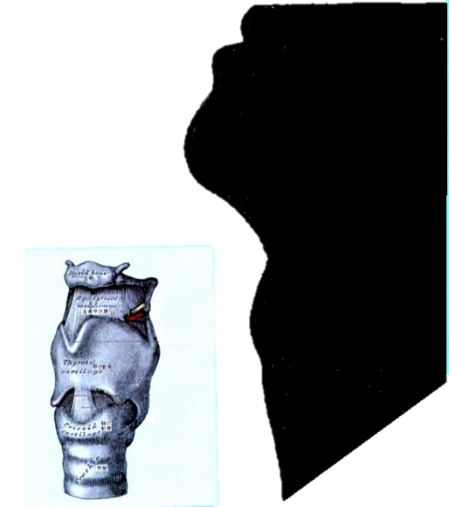
なぜ 声変わりするのだろうか
のど仏が発達する
声帯がのびる
（１年で２倍の長さに）
声が低くなる
（落ち着いた大人の声）
＊女子もゆるやかに声変わりをする
Notes:
声変わりは、体の成長に伴う生理現象で、男性の方に明瞭に現れます。男性ホルモンの分泌によって声帯を支えている甲状軟骨が前後、上下に発達する（いわゆるのど仏が前方に飛び出す）ため、声帯も長く伸び、声が低くなります。
男子の声帯は、女子の２倍の速さで急速に成長し急に声が変わり、声の不安定な時期が３～12カ月ほど続きます。
声変わりは女子にもありますが、時間をかけて少しずつ行われ、甲状軟骨が前後に飛び出すのでなく、軟骨の周りが同じように発達します。

Slide 9
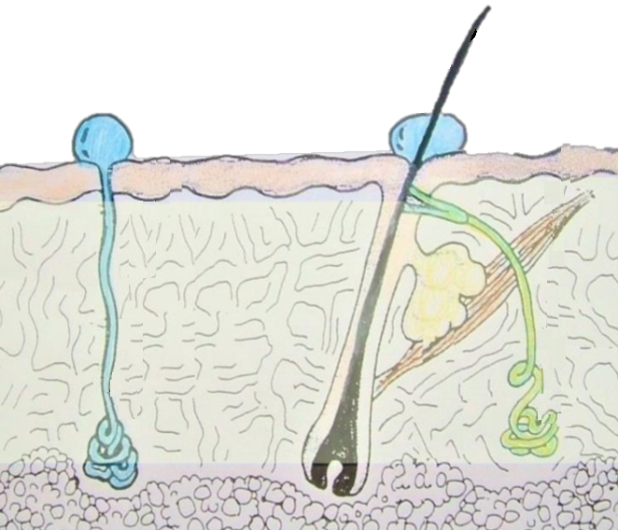
体のにおいが変わってくるのも成長の証
においのもとに
なる成分を含む汗
思春期になると
アポクリン汗腺の
働きが活発になる
無臭の汗
においのもとになる
成分を多く含む
汗の分泌が増える
エクリン汗腺
アポクリン汗腺 → 思春期に発達
におい → 生理的に異性を引きつける役割があった
Notes:
汗腺には「エクリン汗腺」と「アポクリン汗腺」の2種類があり、それぞれに汗の性質や汗を出す仕組みが異なります。
「エクリン汗腺」は、全身のほとんどの部分に分布しています。主に体温調節のために汗を出す汗腺で、分泌される汗は無臭です。
一方、「アポクリン汗腺」は体の限られた部分にあり、外耳道、脇の下、乳頭、へそ、下腹部に多く分布しています。
「アポクリン汗腺」から出る汗は白く濁っていて、脂質やタンパク質などにおいのもととなる成分を多く含んでいます。
思春期になると、「アポクリン汗腺」の働きが活発になり、においのもとになる成分を多く含む汗の分泌が増えます。
これは、動物では、自分が発するにおいによって生理的に異性を引きつける役割があったため、と考えられています。
誰でも起こる変化なので、体を清潔に管理することにも、気を配っていきましょう。

Slide 10
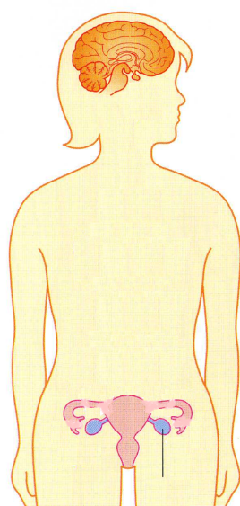
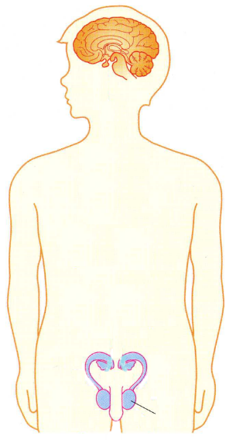
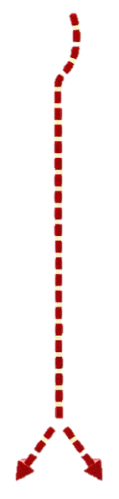
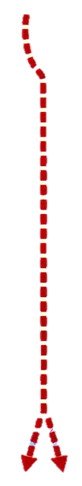

脳からの命令で
卵巣や精巣に
ホルモンが分泌される
卵巣や精巣から
体を変化させる
性ホルモンが出される
体が変化する
精巣
卵巣
Notes:
思春期に体を大人に変化させるのは「性ホルモン（男性ホルモン、女性ホルモン）」の働きです。
思春期になると、脳から卵巣や精巣に「性ホルモン（男性ホルモン、女性ホルモン）」を作るように命令が出されます。
これを受けて、男性ホルモンは精巣で、女性ホルモンは卵巣で作られます。
作られた性ホルモンは血液によって全身に運ばれ、体の色々なところに変化が起き、子どもの頃は男女とも似通っていた体つきが、徐々に大人の男性と女性の体になっていきます。
また、腎臓の上にある副腎で男子にも女性ホルモンが、女子にも男性ホルモンが作られています。男子はたくさんの男性ホルモンと少しの女性ホルモン、女子はたくさんの女性ホルモンと少しの男性ホルモンを作っていることになります。

Slide 11
個人差
誰でも抱える体の悩み
人より毛深いかも・・・、人より小さいかも・・・など
一人ひとり顔や体格が違うように、
大人への変化の仕方や時期、その様子も
一人ひとり異なる。
自分の体は自分自身のもの
自分で自分を大切にしてあげよう
Notes:
一人ひとり顔や体格が違うように、大人への変化の仕方やその時期、その様子も、一人ひとり違い、個人差があります。
自分の体は自分のものであり、人と比べる必要はありません。
自分で自分を大切にしてあげましょう。
（参考）
女子に性毛やわき毛が生えるのは、少量作られている男性ホルモンの働きであり、思春期に急に性ホルモンが活発に働くと、腕や足などが急に毛深くなることがあります。毛深さは個人差が大きいので、性ホルモンが落ち着いても毛深い女子もいるし、逆に毛深くならない男子もいます。毛は剃ると濃くなったように見えますが、実際には濃くなることはありません。
男子にも女性ホルモンが少量作られますが、思春期に性ホルモンが活発に働くと、女性ホルモンの働きで、男子の胸にしこりができて痛んだり、少しふくらんだりすることがあります。しばらくすると、男性ホルモン、女性ホルモンの活動やバランスが落ち着いて、元に戻るので心配はいりません。

Slide 12
思春期の体や心の変化は
大人に向かうみんなに起こること
新しい命をつくり、産み、育てる体になる
→ 子孫を残すため
（あらゆる動物で起こる自然な変化）
自分のことは、自分で考え、守り、育てていける時期にきた
→ 自立に向けて準備を始める時
Notes:
ここまで学習してきた思春期の体や心の変化は、大人に向かう過程で全員に起こることです。
今、大人になっている人たちも、この時期を通り過ぎてきました。
この大人に向かっての変化は、子孫を残すために新しい命を作り、産み、育てる体になるという、あらゆる動物で起こる自然な変化です。
体も心も大人に向かって成長している証であり、これまで親や周りの人たちに守られてきた存在から、自分のことは、自分で考え、守り、育てていける時期が来たといえます。
つまり、思春期は、自立に向けて準備を始めるときなのです。

Slide 13
（中学校 １学年）
（中）資料２
月経（排卵）と射精について
～生命を生み出す体に変化～
【 ねらい 】
月経・排卵、射精について学び、自分の体が命を生み出す体に変化している
ことを理解できるようにする。
参考資料：『性教育 実践のための資料集』 元高知県公立学校養護教諭 松田さよ子氏編集
『思春期ハンドブック』高知県健康政策部健康対策課
『「若者の性」白書 第８回青少年の性行動全国調査報告』日本性教育協会編
『性教育スライド』公益社団法人 日本産婦人科医会
Notes:
思春期の体の変化は性ホルモンの働きによって引き起こされること、それぞれの変化には理由があることをおさえることで、人間の体の不思議さや尊さを伝え、自分の体の変化を肯定的に受け止められるようにしましょう。
＊Ｔ：指導者の説明・発問 Ｃ：予想される生徒の反応

Slide 14
脳からの命令で
卵巣や精巣に
ホルモンが分泌される
卵巣や精巣から
体を変化させる
性ホルモンが出される
体が変化する
精巣
卵巣
Notes:
思春期に体を大人に変化させるのは「性ホルモン（男性ホルモン、女性ホルモン）」の働きです。
思春期になると、脳から卵巣や精巣に「性ホルモン（男性ホルモン、女性ホルモン）」を作るように命令が出されます。
これを受けて、男性ホルモンは精巣で、女性ホルモンは卵巣で作られます。
作られた性ホルモンは血液によって全身に運ばれ、体の色々なところに変化が起き、子どもの頃は男女とも似通っていた体つきが、徐々に大人の男性と女性の体になっていきます。
また、腎臓の上にある副腎で男子にも女性ホルモンが、女子にも男性ホルモンが作られています。男子はたくさんの男性ホルモンと少しの女性ホルモン、女子はたくさんの女性ホルモンと少しの男性ホルモンを作っていることになります。

Slide 15
大人に向かっての変化
新しい命をつくり、産み、育てる体になる
子孫を残すため
（あらゆる動物で起こる自然な変化）
Notes:
前の時間には、男の子も女の子も思春期になると子孫を残すために、新しい命を作り、産み、育てる体になるという自然な変化が起こってくることを学習しました。
今日はその中でも、最も大きな変化である男性の「射精」、女性の「月経」について詳しく学習していきます。

Slide 16
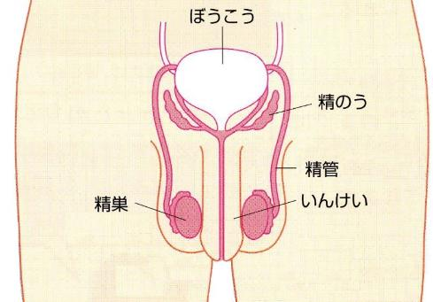
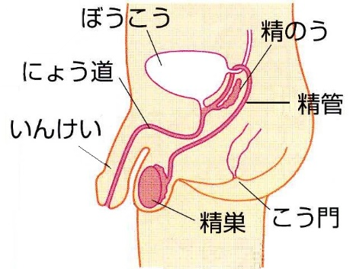
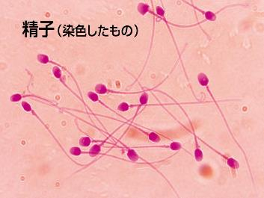
出典：日本産婦人科医会 「性教育スライド」
Notes:
男性の射精は、陰茎と精巣が関係して起こります。
体が成長すると、精巣では、男性が持つ命のもとである「精子」が作られるようになります。

Slide 17
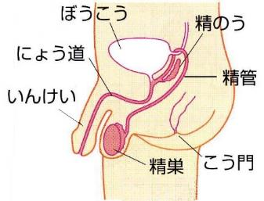
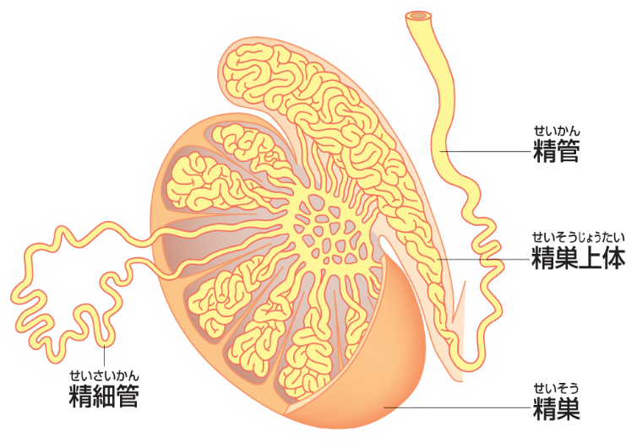
精巣のしくみ
出典：日本産婦人科医会 「性教育スライド」
Notes:
精巣の中の仕組みを見てみましょう。
精巣は、精子の製造工場です。
精巣の中には「精細管」という細い管（精管に続く黄色い部分）があり、精子はこの中で作られます。
精細管の中には、胎児のときから、精子のもとになる細胞（精祖細胞）があり、思春期になると、精子細胞となります。
この精子細胞が成熟して、頭と尾のある精子となります。
作られた精子は、精巣上体にためられ、精管を通って外に出ます。

Slide 18
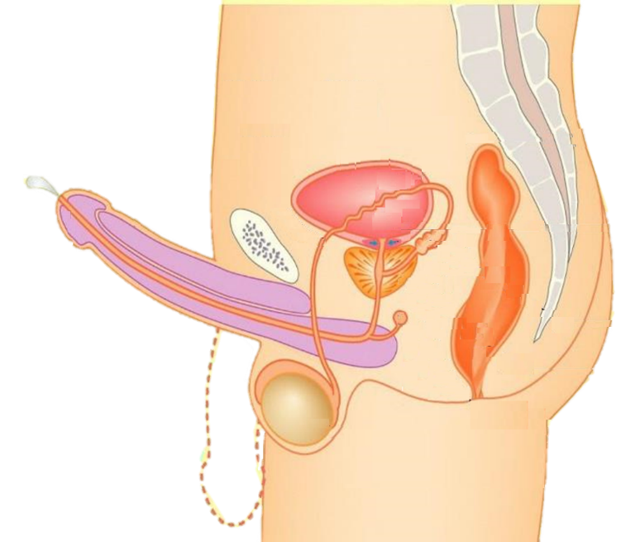

射精のしくみ
眠っていて夢を見たとき
性的な刺激を受けたとき
など
精液が外に出される
（射精）
ぼうこう
精管
精のう
勃起する
＊射精する時には、
脳から命令が出さ
れて、いんけいが
上を向く。
精巣
出典：日本産婦人科医会 「性教育スライド」
Notes:
尿を出す管と射精をするときに精液が出る管は同じです。
尿を出すときは、陰茎は下を向いていますが、射精をするときには、脳から命令が出されて、陰茎が上を向きます。
精巣で作られた精子は、管を通って、途中で白っぽいとろっとした精液と混ざって、陰茎の先から出されます。これが射精です。
射精は、陰茎に直接刺激を与えることで起こります。また、性的な夢を見て寝ている間に射精をすること（夢精）もあります。
射精の時には膀胱の入り口が閉まって、尿が尿道に出ないようになっています。そのため、尿と精液が混ざることはありません。

Slide 19
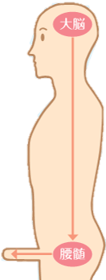
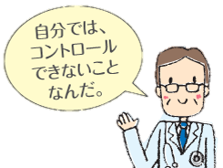
勃起のしくみ
性的な本やビデオを見る
（視覚・聴覚）
女性のにおいをかぐ
（嗅覚）
マスターベーション
女性を思い浮かべたりする
大脳が性的刺激を受けて 興奮する
自分の意思とは関係なく、 脊髄の勃起中枢から陰茎が 上を向くように命令を出す
陰茎の海綿体に 血液が充満する
勃起して射精する
出典：高知県健康政策部健康対策課 「思春期ハンドブック」
Notes:
性的な刺激を視覚や聴覚から受け取ると、腰のところにある腰椎の勃起中枢が神経反射を起こして、陰茎の中にあるスポンジ状の陰茎海綿体に大量の血液が流れ込むことで陰茎が大きく固くなり上を向きます。このことを「勃起」といいます。
性的な刺激があるときだけでなく、男子は赤ちゃんの頃から、一日に何度も勃起していて、何もしていなくても起こる自然な現象です。
朝、目覚めたときに陰茎が上を向いていることがあり、これは、睡眠中に脳波の刺激で勝手に起こることで目覚めてしばらくするとおさまります。病気ではなく、自然なことです。
性的な興奮を感じることで勃起が起こるのは、個人差はありますが小学校高学年頃からといわれています。

Slide 20
個人差
初めて射精（精通）あった年齢
（％）
出典：第８回青少年の性行動全国調査（2017年）日本性教育協会
Notes:
○精通年齢のグラフを示しながら、成長の速度は人それぞれ個人差があり、誰もが迎える変化であることを伝える。

Slide 21
精子は、毎日、７千万～１億個つくられる
射精されなかった精子は
どうなるのだろうか
Notes:
精子は１分間に５万個、１日約７千万から１億個作られますが、精液中の精子の量は約１％で、射精されなければ再吸収されます。
そのため、射精しないからといって、精子が体にたまり続け病気になるということはありません。

Slide 22
マスターベーションの経験がある
（％）
出典：第８回青少年の性行動全国調査（2017年）日本性教育協会
Notes:
思春期になると、ホルモンの作用によって性的欲求が高まってきます。
また、思春期には精巣で精子が盛んに作られます。それを出したいという欲求は人間の体の自然な欲求です。
マスターベーションは、その欲求を一人で解消するよい方法といえます。「性的欲求のコントロール」を身につけるためにも、欠かせない行為です。
マスターベーションをすることは体にも心にも全く問題のないことがはっきりしています。
①清潔な手ですること
②傷がつくような強い刺激や固いものでの刺激は与えないこと（将来不妊の原因になる場合がある）
③プライベートな場所を確保してからすること（人前でしないこと）
④他の人を巻き込まないこと（見せない・触らせない）
の４つのルールを守りましょう。

Slide 23
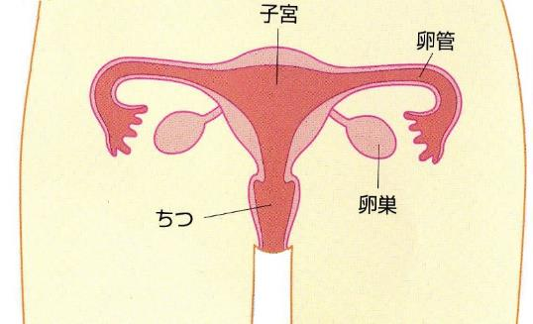
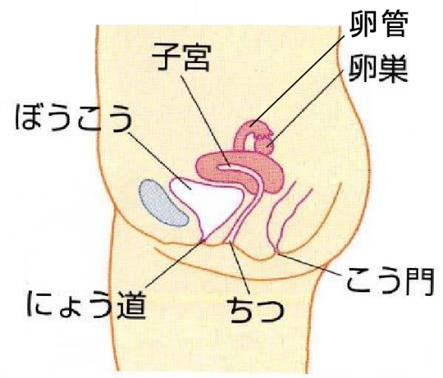
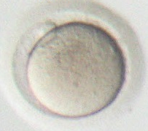
卵子
写真提供：高知県産婦人科医会 坂本 康紀 氏
Notes:
次に、女性の「月経」について学習していきましょう。
「月経」も射精と同じで、新しい命を作るために、なくてはならない働きです。
「月経」は、卵巣・子宮・膣が関係して起こります。
体が成長すると、卵巣では、女性が持つ命のもとである「卵子」が育てられるようになります。

Slide 24
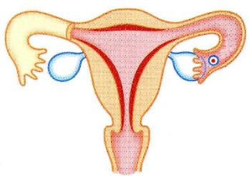
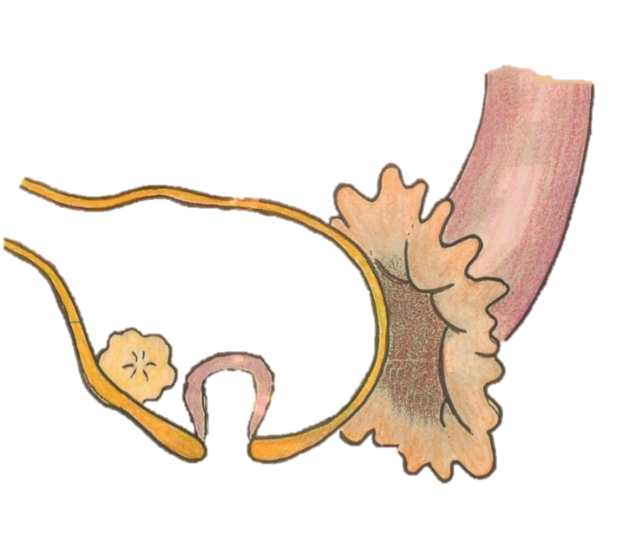



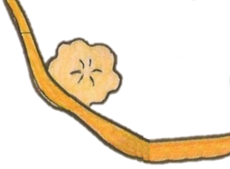
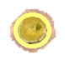


卵管
卵巣
卵巣の中には、
卵子のもとがたくさんあり、思春期になると約1か月に1つずつ
成熟していく。
卵子
排卵
Notes:
女性は、生まれたときから左右の卵巣の中に、卵子のもとになる卵胞を約35万個も持って生まれてきます。
そして、体が大人に向かって変化を始めると、ほぼひと月に１回、卵巣の中の卵胞が成熟して卵子が１つ、卵巣から飛び出します。これを「排卵」といいます。
飛び出した卵子は、卵管の先の「卵管さい」という部分にうまくキャッチされ、卵管へと運ばれ精子が来るのを待ちます。
「卵管さい」は、花びらのような形ですが、排卵の時期には卵巣の近くに行き、出された卵子を卵管の入り口に吸い込むような働きをします。

Slide 25
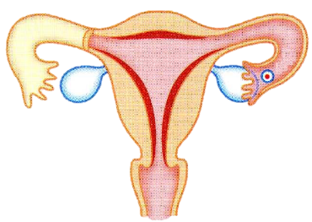
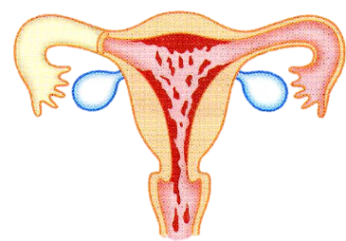
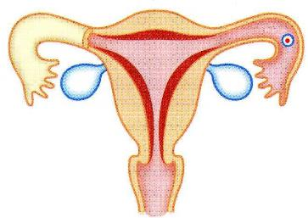
約１か月で①から③を繰り返す
排卵
月経
①成熟した卵子が、
卵巣の外に出されて
卵管に入る。
③受精卵が来ないと
子宮内膜がくずれて
膣から出ていき、
新しい子宮内膜を
作る準備をする。
②卵子は子宮の方へ運ばれる。
子宮の内側（子宮内膜）が
だんだん厚さを増していく。
*卵子は精子と出会わなければ、
壊れてなくなる。
Notes:
①女性の卵巣の中には生まれたときから、卵子のもとになる細胞が約35万個も用意されています。
これは未成熟な卵子で、思春期を迎える頃、女性ホルモン（卵胞ホルモン）の働きにより卵子へと成長します。
思春期を過ぎると、卵巣はほぼひと月に1回、左右のどちらかから成熟した卵子を1つ、放出します。これを排卵といいます。
②放出された卵子は卵管へ吸い込まれます。受精しなければ、約1か月後には新しい卵子が放出されます。
排卵に合わせて子宮内膜（子宮の内側の膜のこと）は、女性ホルモン（卵胞ホルモンと黄体ホルモン）の働きで、充血し厚くなります。
これは受精卵を受け止め育てるための準備です。
③受精卵が子宮内膜に着床（妊娠）しない場合は、子宮内膜は剥がれて体外に出され、子宮は新しい子宮内膜を作る準備をします。
これが月経で、ほぼひと月に一度、３～７日間くらい出血があり、初経のあと50歳くらいまで繰り返されます。
＊子宮内膜の肥厚は、健康な状態で周期的に起こることであって、無理なダイエットなどで栄養状態が悪い等があれば、月経が起こらないこともあります。

Slide 26



精子と出会い受精
受精卵は、子宮へ移動
子宮内膜へもぐりこんで
根のようなものを出して
結びつき、成長する。
月経が起こらなくなる
妊娠
Notes:
射精により出された精子は、膣から子宮内に入り、子宮を通って卵管へ行きます。そのとき、卵巣から排卵された卵子が卵管に来ていれば受精が起こり、新しい命になります。
妊娠をすると、受精卵が子宮内膜に潜り込み結びついて育つため、子宮内膜が剥がれ落ちることがなくなり、月経が起こらなくなります。
女性が、妊娠しているかどうかを知ったり健康管理をしていくために、自分の月経周期を把握していくことは非常に大切なことです。

Slide 27
大人の体になるまではホルモンの働きが不安定
月経の様子 → 個人差がある
○ 月経から次の月経までの周期（約25日～38日）
＊３か月以上月経がないときは病院へ
○ 経血の量（50ml～150mi）
○ 1回の月経の長さ（３～７日間）
○ 月経の前や月経中に腹痛や頭痛、腰痛、吐き気
などが起こる
月経や排卵も不安定
Notes:
月経については、症状が様々で、個人差もあります。
全員に共通して言えることは、大人の体になるまでは、ホルモンの働きが不安定で、毎月練習を繰り返しながら、大人の体へと徐々に成熟していくということです。
月経の周期は、約28日に一度巡ってきて５日間程度続くといわれています。しかし、このリズムは、短かったり長かったりと人それぞれです。
ただし、今までリズムよくあった月経が急になくなってしまったとき、月経がなくなって３か月以上経っているとき、月経痛がひどい時などには、病院を受診しましょう。
10代は子宮や卵巣が未熟で、女性ホルモン（卵胞ホルモン、黄体ホルモン）の分泌もまだ安定していません。そのため、リズムよく月経がこないこと（月経不順）もあります。
また、経血の量についても多い人もいれば、とても少ない人もいます。
月経の１週間くらい前になるとホルモンの影響により、イライラする、眠くなる、食欲が出る、乳房がはる、ニキビができる、など、体調に変化が起こる人もいます。しかし、月経が終わると体調が戻ります。
初めての月経（初経）があったからといって、女性としての体が完成されたわけではありません。
初経から数年かけて女性ホルモン（卵胞ホルモン、黄体ホルモン）の分泌が徐々に安定し、排卵を中心とした体のリズムができていきます。

Slide 28
個人差
初めて月経（初経）があった年齢
（％）
出典：第８回青少年の性行動全国調査（2017年）日本性教育協会
Notes:
○初経年齢のグラフを示しながら、成長の速度は人それぞれ個人差があり、誰もが迎える変化であることを伝える。

Slide 29
体は自分自身のもの
月経や射精が始まったということは、自分の体が
新しい命を生みだす体になったということ
（これらの変化はみんなに起こること）
○自分の体は、一生付き合う大切なもの。
○自分の生殖器の仕組みや働きをよく知って、
将来に向けて、自分で考え、管理していく。
Notes:
「月経」や「射精」が起こるようになる体の変化は、大人に向かう過程で全員に起こることです。
「月経」や「射精」が始まったということは、自分の体が「新しい命を生み出す体になった」ということです。
自分の体は自分自身のものであり、体や心が大人になってきたみなさんは、自分自身で体や健康を管理していく時期にきています。
自分の体は、一生付き合うかけがえのない大切なものです。
自分の生殖器の仕組みや働きをよく知って、将来に向けて、自分で考え健康に気をつけて管理していきましょう。

Slide 30
（中学校 １学年）
（中）資料３
受精と妊娠
～生命の誕生～
【 ねらい 】
受精・妊娠と胎児の発育・出産について、科学的に理解できるようにするとともに、
自分の命も守り育まれてきたかけがえのない存在であることを考えることができる
ようにする。
参考資料：『性教育 実践のための資料集』元高知県公立学校養護教諭 松田さよ子氏編集
『思春期ハンドブック』高知県健康政策部健康対策課
『性教育スライド』公益社団法人 日本産婦人科医会
Notes:
受精・妊娠と胎児の発育・出産について、科学的に理解できるようにするとともに、自分の命も守り育まれてきたかけがえのない存在であることを考えることができるようにしましょう。

Slide 31
出産予定日は、何をもとにして
決めるのだろうか

Slide 32
出産予定日は、
女性の月経（生理）の日をもとに決める
※妊娠する前の最後の月経（生理）が始まった日から数えて、「２８０日目」が出産予定日
※赤ちゃんは、妊娠１０ヶ月（２８×１０＝２８０日）で 生まれる。（妊娠の１ヶ月は２８日で数える。）
妊娠の様子を知るために、普段から月経周期や月経の様子を把握しておくことが大変重要

Slide 33
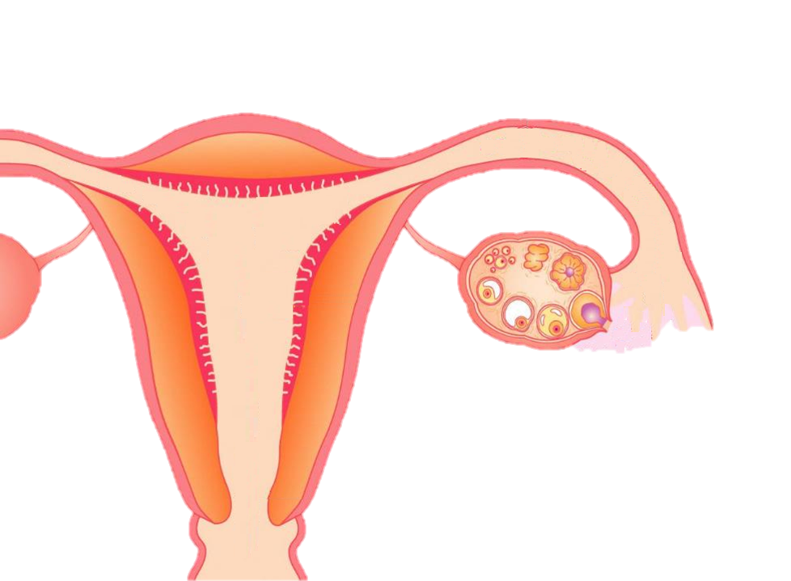


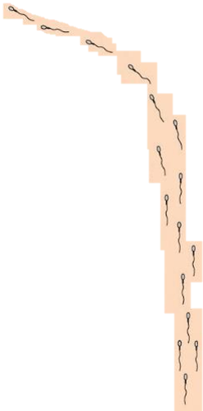
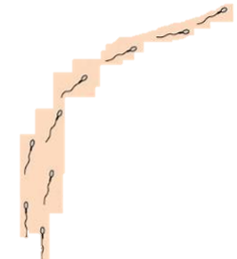






妊娠のしくみ
④ 受精卵は、細胞分裂し
ながら卵管を移動する
受精
③ 精子と卵子
が出会う
⑤
受精卵は、
子宮内膜に
潜り込んで
結びつく
①
排卵
着床
② 精子が膣から入り、子宮を通って
卵管へのぼっていく
出典：日本産婦人科医会 「性教育スライド」
Notes:
射精により出された精子は、膣から子宮内に入り、子宮を通って卵管へ行きます。そのとき、卵巣から排卵された卵子が卵管に来ていれば受精が起こり、新しい命になります。
受精卵は細胞分裂を繰り返しながら子宮へと移動し、子宮内膜の中に潜り込み結びつきます。
これを着床といい、着床してから赤ちゃんが生まれるまでの女性の体内に胎児が宿っている状態を、「妊娠」といいます。
（参考）
子宮の中に入った精子（一度の射精で約３億個）が卵管で卵子にたどり着くまでには、いくつもの難関があります。
・膣の中は酸性なので、死んでしまう精子もいる。
・子宮には粘液があり、排卵期以外は通りにくい。
・卵管の入り口までたどり着けるのは、ほんの6,000個。左右二つの卵管があるので、ここで卵子がいない方の卵管へ行ってしまう精子もいる。
身長0.06mmの精子にとってみれば、卵子が待つ卵管までは自分の身長の約3,500倍も遠く離れた地点まで泳いでいかねばなりません。
中には、道に迷ったり途中で力尽きてしまう精子もいます。卵子のいる卵管まで進むことができた精子の中でも、たった一つの精子だけが卵子の中に入ることができます。

Slide 34
女性は、妊娠したかどうか
どんなことでわかるのだろうか

Slide 35
妊娠すると
● （ ）が起こらなくなる
● 病院で医師による
（ ）などで確定
月経
触診・超音波診断
＊女性が、自分の月経周期を把握しておくこと
は、健康管理をしていく上でとても大切なこと
Notes:
妊娠をすると、受精卵が子宮内膜に潜り込み結びついて育つため、子宮内膜が剥がれ落ちることがなくなり、月経が起こらなくなります。
また、病院で医師による診断を受けると、妊娠していることが確定されます。
女性が、妊娠しているかどうかを知ったり健康管理をしていくために、自分の月経周期を把握していくことは非常に大切なことです。

Slide 36
「へその緒」を流れる血液は、 どちらの血液が流れているのだろうか
① 母親の血液
② 胎児の血液
③ 両方の血液が混ざっている
Notes:
へその緒を流れる血液は、どちらの血液が流れているのだろうか。
①母親の血液
②胎児の血液
③両方の血液が混ざっている

Slide 37
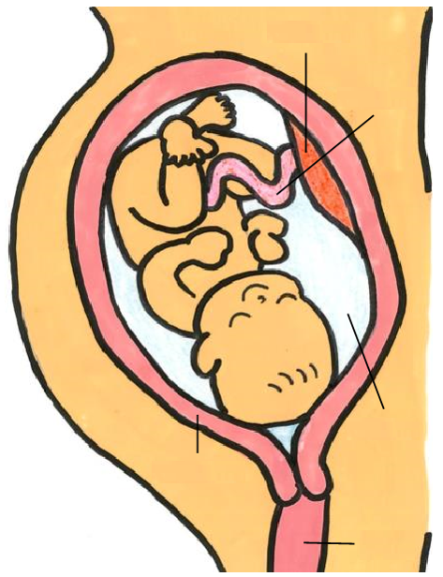
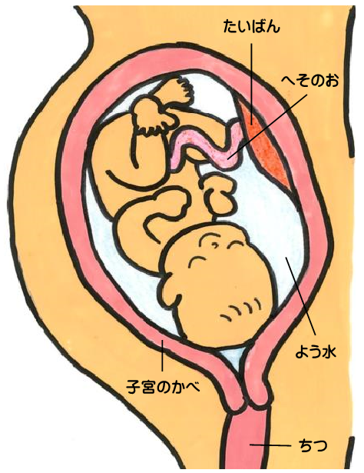
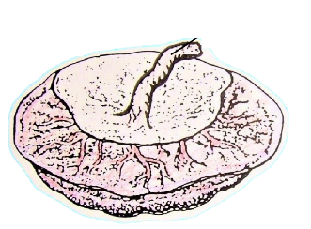
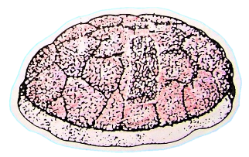
胎盤
出産後の胎盤
大きさ約２５㎝
重さ約５００ｇ
へその緒
へその緒
【 胎児側から見た胎盤 】
羊水
（ようすい）
子宮の壁
膣
（ちつ）
【 母親のおなか側から見た胎盤 】
Notes:
答えは、「②胎児の血液」です。
へその緒は胎盤とつながっており、胎児から伸びるへその緒を通る血液が、お母さんから栄養や酸素が送られる胎盤の中に入り込んで、栄養分、老廃物、酸素、二酸化炭素のやり取りをしています。
胎盤とは、女性が妊娠したときに子宮内に形成される新たな臓器で、お母さんが摂取した栄養や酸素を赤ちゃんに届ける役割があります。
胎盤のほぼ中央についているものが臍帯（へその緒）で、ここを輸送経路として、胎児に必要な栄養や酸素を送り届け、そして二酸化炭素などを受け取っています。
胎盤ではお母さんの血管と胎児の血管はつながっておらず、接しているだけなので、互いの血液が混ざることはありません。
また、お母さんが飲酒や喫煙（受動喫煙を含む）をすると、たばこやアルコールの有害物質もお母さんの血液を通して胎児に届けられます。
これらの有害物質は、早産や流産などの可能性を高めたり、低出生体重などの発育の障害も起こりやすくします。

Slide 38
胎児は、母親の子宮の中で
「羊水」という温かい水の中にいる。
「羊水」は、どんな働きをするのだろうか
Notes:
胎児は、母親の子宮の中で、羊水という温かい水の中にいます。
「羊水」は、どんな働きをするでしょうか。

Slide 39
羊水の働き
羊水は、常に約３７℃に保たれている
○ 胎児が自由に動けるようにしている。
○ 胎児に伝わる衝撃を和らげ、守る。
○ 子宮内を一定の温度に保つ。
○ 胎児の動きから母親の内臓を守る。
Notes:
一つには、クッションの役割をしています。お母さんが転んだりお腹に何かがぶつかったときに、胎児に直接衝撃が伝わらず、胎児を守ることができます。
また、胎児は羊水の中で手足を曲げたり伸ばしたり、体を回転させたりして、自由に運動し筋肉や骨格を発達させます。
そして、だんだん大きく活発になっていく胎児の動きから、母親の内臓を守る役割もしています。
赤ちゃんは、お母さんの子宮から外に出るまでは、肺呼吸をしていないので、羊水の中にいてもおぼれることはありません。
胎盤を通してお母さんの血液から酸素をもらい、成長しています。

Slide 40
胎児は、子宮の中で
おしっこやうんちをしているのだろうか
Notes:
お母さんから栄養をもらう代わりに、胎児はいらなくなった老廃物を血液として、へその緒を介してお母さんへ戻します。だから排便はしなくても平気です。
胎児は時々羊水を飲み込んで腎臓できれいにこし、尿として羊水に戻します。胎児はお母さんに育てられるだけでなく、自分がいる場所を自分できれいにしています。

Slide 41
赤ちゃんが生まれる
～出産のしくみ～

Slide 42
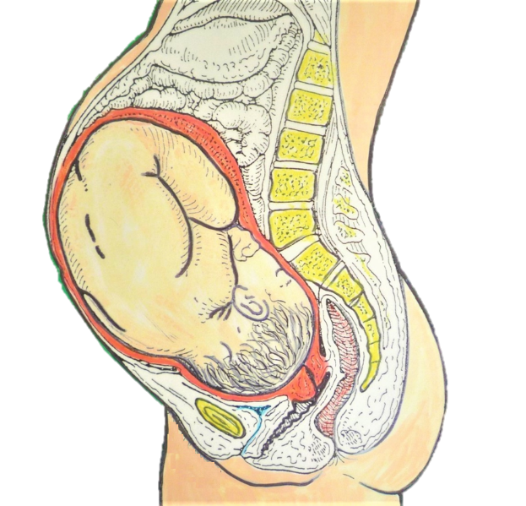
約２８０日かけて子宮いっぱいに成長し、生まれる時を待つ
ここまでたどり
つけなかった
赤ちゃんも・・・
Notes:
○すべての妊娠が順調に進むわけではなく、流産や早産など、出産までたどりつけなかった赤ちゃんも約15％いる。
○流産の原因は、赤ちゃん自体の染色体異常が多く、早産の原因は、細菌感染が多くなっています。
また、妊婦の飲酒や喫煙（受動喫煙を含む）による影響としては、たばこの有害物質が早産や流産などの可能性を高めること、アルコールの有害物質が低出生体重などの発育の障害を起こしやすくする可能性があることなどがあげられます。

Slide 43

◆ お産が始まるサイン
陣痛（子宮の収縮）
陣痛は、規則正しく
起こり、次第に痛みの間隔が短くなり、
強くなってくる。
陣痛から出産まで、
およそ十数時間かかる。
Notes:
赤ちゃんを押し出すために子宮が収縮する力が陣痛です。
陣痛には、赤ちゃんを子宮の外に送り出そうとする働きがあります。
はじめは10分程度の間隔で20秒から30秒の陣痛が続きます。やがて、1回の陣痛が長く（約60秒）、陣痛と陣痛の間が短く（2分程度）なってきます。
個人差はありますが、初めての出産には、14～15時間程度かかります。

Slide 44
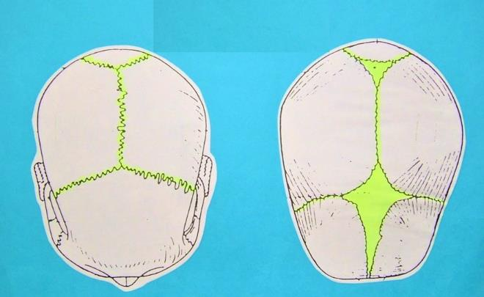
せまい骨盤をぬける
ために、できるだけ
頭を小さくする。
胎児のがんばり その１
頭の骨を重ね合わせる
（胎児の頭の骨には隙間がある）
大人
胎児
Notes:
出産のときに赤ちゃんが通る道を産道と呼びます。
産道は、狭いだけでなく、場所によって幅が違っていたり曲がっていたりしています。そのため、赤ちゃんはそのままの状態で産道を通るのは難しいので、産道を通過しやすくするために自分で工夫をしています。
まず赤ちゃんは自分の胸にくっつくくらいあごを引いて、体を少し丸めたような姿勢になります。しかし、それだけでは狭い産道を通ることはできないので、産道に圧迫されながら自らの頭の骨同士を重ね合わせて、通りやすいように頭を小さく変形させます。

Slide 45
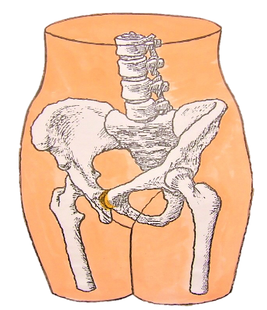
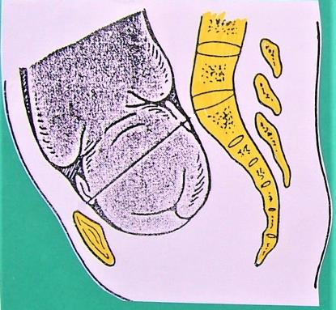
胎児のがんばり その２
骨盤の大きさや産道の形に合わせて体を回転
させながら生まれてくる。
Notes:
産道を通るために自らの頭の骨同士を重ね合わせて、小さく変形させた後、お母さんの産道の形に合わせながら、身体を上手に回旋させ、自分のペースで産道を下りてきます。
この回旋に一番時間がかかるといっても過言ではありません。
お母さんがつらい陣痛に耐えて頑張っているとき、赤ちゃん自身も体を動かしながら、お母さんと協力をして生まれてきます。

Slide 46
産声は、
「初めて自分の力で呼吸をした証」
Notes:
産道から生まれ出て、初めて息を吸い込んだ瞬間、肺に空気が入り、肺胞が大きく膨らみます。
そして、息を吐くことで「オギャー」と声を上げるのです。
同時に、肺と心臓を結ぶ血管に血液が流れ、肺が働き始め肺で呼吸ができるようになります。
また、「へその緒」の血管も閉じられてしまうので、胎盤からの血液は送られなくなります。
生まれてきた赤ちゃんが「オギャー」と泣くことは、自分で呼吸ができることを示す、非常に重要な証です。

Slide 47
（中学校 ２学年）
（中）資料４
多様な性ってなんだろう
【 ねらい 】
性のあり方は多様であり、一人ひとり異なっていることに気付くとともに、
誰もが生きやすい社会のあり方を考えることができるようにする。
参考資料：『「高知市パートナーシップ制度」チラシ』高知市人権同和・男女共同参画課
Notes:
性同一性障害の人の58.6％が自殺念慮（死にたいという思い）を持ち、28.4％は自傷・自殺未遂を経験したというデータがあります。
また、「性同一性障害の人が自殺念慮を持つ年齢の第1のピークは、思春期である中学生の頃」と言われています。
性同一性障害の人々の生きづらさを少しでも解消し、一人ひとりの考え方や個性を尊重し合える社会をつくっていくためには、多様な性について正しい知識を身に付けること、多様な見方や理解を深めて相手を理解しようとすること、誰もがプライバシーが守られ相談できる人や場所があること等が大切です。

Slide 48
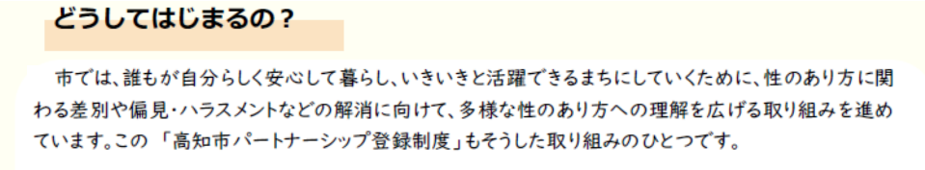
Notes:
高知市をはじめ、全国の様々な自治体で施行（2022年3月4日現在で全1753自治体のうち155自治体で導入）されているパートナーシップ制度等について取り上げ、多様な性を持つ私たちが、自分らしく安心して暮らせるようになるために、社会全体で取り組んでいる事柄であることを確認する。
（参考）
○性別に関係なく、誰でも使いやすいように、公共機関にあるトイレなどの表示も工夫されてきている。
○レインボーフラッグ（虹の旗）
6色から構成されており、レズビアン、ゲイ、バイセクシュアル、トランスジェンダー（LGBT)の尊厳とLGBTの社会運動を象徴する旗で、多様な性を生きる人を理解し、認知しているという意思表示を表す。
○プライド・パレード
レズビアン・ゲイ・バイセクシュアル・トランスジェンダー（LGBT）文化を讃えるイベントをさす言葉。各時代における法的権利（同性結婚や反差別など）を求めるLGBTの社会運動の場ともなっている。

Slide 49

以下の図はとても簡略化された図ですが、 ３つの性の組み合わせにより多様な性を持つ人がいることが分かります。
性は、男性か女性か、LGBTの人かそれ以外の人か、で
はっきり分かれているのではなく、グラデーションになって
います。
Notes:
性の在り方は、①体の性（解剖学的な体の性：身体的性別）、②心の性（自分の性別をどう認識しているか：性自認）、③好きになる性（どの性別を好きになるか：性的指向）などの要素から考えられます。これらの組み合わせにより、一人ひとり異なる多様な性が存在しています。
性の多様性は持って生まれたものであり、自分の意思で変えられるものではありません。
また、変えるように強制されるものでもなく、その人らしさを作る一つの要素です。
性は、体の性で分けられる男性・女性の２種類だけでなく、一人ひとりにその人らしい性の在り方があるのです。
（参考）
LGBTとは、体の性（身体的性別）、心の性（性自認）、好きになる性（性的指向）、の組み合わせを表しているものです。
性にはこの他にも多様な組み合わせがあり、LGBTはそれらの一部を指します。
レズビアン（L）：心の性が女性で、好きになる性の対象が女性である人
ゲイ（G）：心の性が男性で、好きになる性の対象が男性である人
バイセクシュアル（B）：心の性がどうであるかに関わらず、好きになる性の対象が男性と女性両方である人
トランスジェンダー（T）：生まれたときの体の性と心の性が異なる人

Slide 50
多様な存在である私たちが
自分らしく暮らしやすい社会にするために
できることは何だろうか
Notes:
多様な存在である私たちが、誰もが自分らしく暮らしやすい社会にするためにできることは何でしょうか。

Slide 51

○ 性は一人ひとり違って、何種類もある
○ 自分も多様な性のひとつの中にいる
○ 性は、その人らしさを作るひとつの個性
◆ 正しい知識を身に付ける
◆ お互いのことを理解し、違いを認め合う
◆ お互いの立場や考え方、個性を尊重しあう
◆ 自分の性について人に話すことは、個人の自由であり
強制されるものではない
電話相談（月～土 13:00～18:30 ＊予約をすれば面接もできます）
思春期相談センターＰＲＩＮＫ ： ０８８－８７３－００２２
Notes:
○好きなものや顔・体格が一人ひとり異なるように、違いがあって当たり前であり、お互いのことを理解し違いを認め合うことが大切であること、「自分らしく」いられるということは、お互いの立場や考え方、それぞれの個性を尊重できることが大切であるということに気付かせる。
○自分の性について困ったら相談してもよいこと、とても大切なことなのでちゃんと話を聞いて理解してくれそうな信頼できる人や相談機関に話すこと、誰にも言いたくない人は自分の中にしまっておいてもよいこと、について理解させる。
（電話相談・面接相談：思春期相談センターPRINK 088-873-0022）

Slide 52
（中学校 ３学年）
（中）資料５
性感染症について
【 ねらい 】
エイズを含む性感染症について正しい知識や予防方法について
理解できるようにする。
参考資料：『性教育 実践のための資料集』元高知県公立学校養護教諭 松田さよ子氏編集
『感染症発生動向』厚生労働省
Notes:
エイズを含む性感染症について、誰もが感染する可能性がある身近な病気であることを伝え、正しい知識や予防方法について理解できるようにしましょう。

Slide 53
性感染症は、どの年代に多いでしょうか
① １０代～２０代
② ３０代～４０代
③ その他
男女どちらに多いでしょうか
男性 女性

Slide 54
年齢別にみた性感染症報告数（令和元年度）
（性器クラミジア感染症＋性器ヘルペスウイルス感染症＋尖圭コンジローマ＋淋菌感染症＋梅毒）
（人）
（歳）
資料：「感染症発生動向調査」厚生労働省
Notes:
このグラフは、令和元年度に全国で報告された年齢別の性感染症に感染した人の数です。
性感染症は、20歳から29歳で感染している人が多くなっており、男性よりも女性の方が性感染症に感染している人が多いことがわかります。

Slide 55
性感染症について考えよう
１ 性感染症ってどんなものがあるのだろう
２ どんなふうにして、感染するのだろう
３ 私たちに関係あるのだろうか
４ 感染しないための予防法はなんだろう
Notes:
今日は、この４つの項目について、考えながら勉強をしていきましょう。

Slide 56
性行為によって粘膜から、病気を引き起こす
ウイルスなどが体内に入り感染する病気
性感染症とは
性行為をする人なら、
誰でも感染する可能性のある病気です
Notes:
【病原体】
精液・膣分泌液・血液等の体液、性器や口等の粘膜やその周辺の皮膚に存在する。
【感染経路】
細菌や原虫等の病原体を含む精液や膣分泌液、血液等が、口や性器の粘膜、皮膚等に接触することで起こる（主に性的接触の際に粘膜から病原体が侵入することによる）。

Slide 57
なぜ、女性に多いのだろうか
ヒント： 体の仕組みの違い
Notes:
グラフから、男性よりも女性の方が性感染症に感染している人が多いことがわかりました。
なぜ、男性よりも女性の方が、性感染症に感染している人が多いのでしょうか。

Slide 58
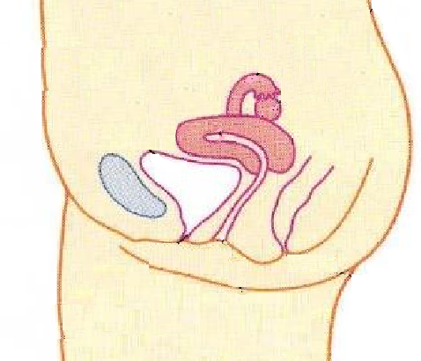

性器の粘膜の面積の比較
面積が広い ＝ 感染の危険性が高い
Notes:
図は男性器と女性器の断面図です。粘膜にあたるところはどこでしょうか。
男性では陰茎の先・肛門、女性では尿道・膣・肛門が粘膜です。
男性に比べ、女性の膣の粘膜の広さは100倍以上もあります。
そのため、男性よりも女性の方が、性感染症に感染しやすい体のつくりになっています。

Slide 59
性感染症の種類
○ 性器クラミジア感染症
○ 性器ヘルペスウイルス感染症
○ 尖圭（せんけい）コンジローマ
○ 淋菌（りんきん）感染症
○ 梅毒
○ エイズ など
＊性行為によって感染するヒトパピローマウイルスの一部は、
子宮頸がんの原因になることがある。

Slide 60

性感染症に感染すると
どんな症状が出るのだろうか
性感染症は、性別によって症状の現れ方が
違う場合があります。
Notes:
男女の性器の仕組みが違うように、男女に出る症状が違う場合があります。

Slide 61
性器クラミジア感染症
・排尿のときに軽い痛み
・尿道から膿（うみ）が出たり、尿の
回数が多くなる
症状は軽い
・自覚症状がない場合が多いため、
・無自覚のうちにパートナーへ感染
させてしまう
・出産時に赤ちゃんへ感染させて
しまう
・不妊の原因となる
・「おりもの」が増える
ふつうは無症状

Slide 62
淋菌感染症
・尿道のかゆみや熱感、粘液や
黄色い膿（うみ）が出る
・尿をするときに激しい痛みがある
すぐにはっきりと
症状が出る
・自覚症状がない場合が多く、放置
されやすい
・進行すると、下腹痛・発熱を起こし、
子宮外妊娠の原因になることも
初めは症状が軽く
進行するまで
わからない

Slide 63
性器ヘルペスウイルス感染症
・発熱、全身倦怠感等とともに、性器に腫れや痛みを伴う
・小さな水ほうや潰瘍（かいよう）ができる
性器ヘルペスウイルス感染症の問題点
○繰り返し再発する
○感染しても発症せず、無症状でウイルスを排出している場合が多く
（70〜80%）、気づかないまま相手に感染させてしまう
○HIVに感染しやすくなる
○妊婦が性器ヘルペスに感染している場合、出産時にお母さんから
赤ちゃんに感染

Slide 64
エイズ
・HIVにより免疫の働きが壊され、感染症や悪性腫瘍など、
様々な病気を引き起こす状態をいう
・早期に服薬治療を受け継続すれば、免疫力を落とすこと
なく、通常の生活を送ることが可能となってきた
エイズの問題点
○潜伏期間が約10年と長く、その間は自覚がないため感染を広げる
可能性がある
○妊婦がHIVに感染している場合、出産時にお母さんから赤ちゃんに
感染
○感染者へのいわれのない差別や偏見

Slide 65
感染していないか、健康状態にはよく注意して
○尿をするときに痛みがないか
○尿道から膿（うみ）は出ていないか
○性器にイボができていないか
○性器に痛みやかゆみはないか
○「おりもの」の色やにおい、量に異常はないか
○性器にイボができていないか
※女性は痛みや症状が出ないことが多いので、要注意

Slide 66


ぼうこう炎
性感染症を放置すると・・・
無精子症
不妊症
副こう丸炎
Notes:
男性の場合でも、放置すると、無精子症や不妊症になる場合があります。

Slide 67

性感染症を放置すると・・・
卵管炎
ぼうこう炎
子宮内膜炎
子宮外妊娠
不妊症
尿道炎
Notes:
女性の場合には、男性よりも性器の粘膜の面積が広い等、解剖学的に感染の危険性が高く、感染しても無症状の場合が多い一方で、感染すると慢性的な骨盤内炎症疾患の原因となりやすく、放置すると、不妊症になる可能性や胎児への影響が出てきます。

Slide 68
性感染症は、そのまま放置していても
自然には治りません。
放置している間に性行為をすれば、パートナーに感染させます。
早めにパートナーと一緒に治療しましょう。
Notes:
性感染症の治療を放置すると、症状がなくても病気が進行し、知らない間に重症になっていくこと（HIVなど死に至る感染症もある）、男女とも不妊の原因となること、胎児への感染（流産、早産、死産、肺炎、結膜炎、失明、HIV感染を起こす等）が起こります。

Slide 69

症状が出た場合には
気になる症状が
少しでも出たら
男性 ・・・ 泌尿器科
女性 ・・・ 産婦人科
必ず、パートナーも同じように治療を受けること
Notes:
気になる症状が出た場合には、男性は泌尿器科、女性は産婦人科を受診し、診てもらうようにしましょう。
自分が感染していることがわかったら、必ずパートナーに伝え、同じように検査や治療が受けられるようにしましょう。

Slide 70
性感染症の予防方法①
安易に性関係を持たない
性的関係があると、感染する（パートナーに感染させる）危険性は誰にでもあります。
感染が不安なときは、パートナーと病院へ行きましょう。
Notes:
性感染症を予防するには、性的接触を避けることが最も有効です。

Slide 71
性感染症の予防方法②
コンドームを使用する
粘膜や精液などが接することを避ける。
最初から使用し、粘膜などが触れ合わないようにする。
Notes:
性行為をする上での、性感染症の予防方法としては、「コンドームの使用」があります。
コンドームを使用することで、粘膜や精液などが接することを避けることで、予防することができます。
性行為の時には最初からコンドームを使用し、直接粘膜や精液などが触れ合わないようにすることが大切です。

Slide 72
なぜ、20代の若者の間で
流行しているのだろうか
Notes:
予防方法があるのに、どうして20代の若者の間で性感染症が流行しているのでしょうか。

Slide 73






「1人の人との性行為」
直接関わりがない人からのウイルスが
パートナーからあなたのもとへ
性関係を持ったら誰でも感染する可能性
STI
病気のことを「 知らない 」
症状も出ないことが多く「 気づかない 」
気づかないので「 治さない 」
本人も知らないうちに相手に感染させている
Notes:
全国の１万３千人の大学生への調査結果で、過去１年間に性感染症に感染した人の半分以上は、性行為をした相手は１人だけでした。
つまり、相手が１人でも、感染する可能性は十分あるということです。
１人の人との性行為の背後には、自分には直接関わりがない人からもたらされたウイルスが何人もの人を介して、自分の元へもたらされ感染する可能性があります。
性感染症は、性的関係を持つことによって、誰にでも感染する可能性がある病気です。
・病気について知らず正しい予防法がとられていない現状があること
・無症状である場合も多く、感染しても気がつかないこと
・気がつかなかったり恥ずかしいという感情から、検査や治療を積極的に受ける人が少ないこと
・知らない間に感染を広めていること（特に男性は自分が感染源だと気づかないまま知らない間にパートナーに感染させてしまうこと）
・自分には関係ないという気持ちから、感染予防への意識が低いこと
等が、感染拡大の背景にあります。

Slide 74
性感染症は
誰もが感染する可能性がある病気
予防するためには
○正しい知識
○ふたりの関係が大切
話し合える関係
お互いを思いやれる関係
Notes:
性感染症を予防するためには、性行為をすれば誰でも感染する可能性がある病気であることや予防方法などについての正しい知識を持つこと、性感染症の予防や治療について話し合える関係、お互いの体の健康を思いやれる関係を、パートナーと築くことが大切です。

Slide 75
（中学校 ３学年）
（中）資料６
パートナーとのよりよい関係
【 ねらい 】
いわゆるデートＤＶについて知り、パートナーとよりよい関係を
作っていくために大切なことは何か、考えることができるようにする。
参考資料：『人と人とのよりよい関係をつくるために』 内閣府共同参画局
『それってラブラブ？』こうち男女共同参画センター ソーレ

Slide 76

（出典）
『人と人とのよりよい関係をつくるために』
内閣府共同参画局
Notes:
次の３つのケースを見て、２人の関係についてどう思うか、考えてみましょう。

Slide 77

（出典）『人と人とのよりよい関係をつくるために』内閣府共同参画局

Slide 78

（出典）『人と人とのよりよい関係をつくるために』内閣府共同参画局

Slide 79

（出典）『人と人とのよりよい関係をつくるために』内閣府共同参画局

Slide 80

（出典）『人と人とのよりよい関係をつくるために』内閣府共同参画局

Slide 81

（出典）『人と人とのよりよい関係をつくるために』内閣府共同参画局

Slide 82
２人の関係を考えてみよう
○どちらの気持ちが優先されている？
○どちらの意見・考えによって、物事が決まっている？
○どちらが相手の顔色をうかがってびくびくしている？
○２人の関係は「上ｰ下」「主ｰ従」になっていない？
○どちらかが大きな「力」を持って、相手を思い通りに
していない？
○２人の関係は、対等？

Slide 83

交際中に起こる困ったこと
自分のことを
最優先にしないと怒る
その人らしさがなくなるような服装チェックや
髪型への注文
勝手にスマホをチェックして、SNSの履歴を見たりアドレスを消す
性感染症の予防や妊娠の可能性など性のことをちゃんと話し合えない
他の子と話していたら叩かれる
一日中メールが来る、すぐに返事をしないと怒る
これらの行為は、すべてデートDVです
Notes:
○思春期特有のパートナーとの関係のみに人間関係が偏りがちな側面や、好きという気持ちを優先させるあまり自分の意見を言えない、断れないといった自分の心の在り方にも目を向けられるように指導し、将来、互いが自立した関係性の中で人間関係を結んでいくことの大切さに気づけるようにしましょう。

Slide 84
デートＤＶ ： 付き合っているカップルの間で起こるDV
DV（ドメスティック・バイオレンス）：暴力で相手を思い通りにすること
身体的暴力
心理的暴力
性的暴力
なぐる、ける、
物を投げつける
無視、束縛、おどす
人前で侮辱する
激しく嫉妬する
裸の写真や動画
を撮る
避妊に協力しない
行動の制限
経済的暴力
勝手にスマホをチェックする
連絡先の削除、友達と遊ばせない
お金を払わない
お金を要求する
Notes:
このような暴力を振るうのは、愛しているから、相手のことを考えているからではなく、自分のために相手を思い通りにしたいという思いの表れです。
どんな理由があっても、暴力を振るう方が悪く被害者は悪くありません。
デートDVの被害を受けない・起こさないためには、自分の意見や考えを押し付けず、お互いの違いを認め受け入れて、相手に言葉で伝えていくことが重要です。
友だちからこれらの暴力をパートナーに受けていると相談された時には、先生や大人、相談機関に相談することを勧めましょう。

Slide 85
どのような関係を
築いていくことが必要だろう
○○な関係
▲▲な関係
□□な関係
★★な関係 etc

Slide 86
よりよい関係って？
他の人とよりよい関係を作っていくことは、将来にわたって
自分の人生を豊かなものにすることにつながります。
これから先、もっともっとたくさんの人との出会いが待っています。大好きな人ができて、お付き合いをすることも･･･
あなたにとって、「好きな人とのお付き合い」とは、
どんなイメージですか。どんな付き合いをしたいですか。

Slide 87
すてきな関係になるためには
大切なのは自分らしさ
自分のことを
大切にする
気持ちを伝える工夫
相手のことも
大切にする
お互いを認め合う対等な関係
暴力を
認めない
Notes:
【大切なのは自分らしさ】
男だから、女だから、先輩だから、年下だから…。
人と関係を築くとき、こんな考えが影響していませんか。
しかし、一番大切なのは、“自分らしさ”です
あなたの気持ち、考え、体、生き方を大切にしましょう。
人はみんな生まれながらにして、一人ひとり大切にされるべき存在です。
また、自分を大切にする気持ちを持っていないと、暴力を振るわれたとき、相手に対してはっきり「NO」の意思表示をすることが難しくなります。
自分の気持ち、自分の体を大切にする気持ちを持ちましょう。
【気持ちを伝える工夫】
自分のことを大切に思う気持ちと同じように、相手への思いやりの心、相手を大切にする心を常に持つことも大事です。
相手の話に耳を傾けましょう。
意見の“違い”にぶつかったとき、「私（僕）はこう思う、こう感じる」と、自分を主語にして気持ちを伝えてみましょう。
自分の意見や考えを押しつけず、相手が自分と異なる意見や考えを持っていたとしても、まずはそういった違いがあるということを認め、受け入れましょう。
そして、自分はどう思うのか、相手に伝えましょう。
【お互いを認め合う対等な関係】
相手の存在を大切にして、考え方や生き方を知り、受け入れることができれば、お互いの違いを認め合ことができます。
それが、互いを尊重し合う対等な関係です。
二人のことは、一緒に考え、一緒に決めましょう。
どんな事情があったとしても、暴力を振るっていいという理由にはなりません。
暴力を振るわれていい人など、一人もいません。
暴力は身体的なものに限らず、精神的なものや性的なものもあります。
どのような暴力であったとしても、暴力を振るうことは決して許されるものではないのです。

Slide 88

一人で
悩まないで
困ったら早めに相談
◆体の悩み、性的指向・性自認の悩み
高知県思春期相談センターＰＲＩＮＫ ０８８－８７３－００２２
◆妊娠の不安
高知県思春期相談センターＰＲＩＮＫ ０８８－８２４－１２２１
◆予期せぬ妊娠に関するＳＯＳ
にんしんＳＯＳ高知 みそのらんぷ ０１２０－６２０－３３１
misonolampsos@gaea.ocn.ne.jp
◆デートＤＶ
こうち男女共同参画センター「ソーレ」 ０８８－８７３－９５５５
◆性犯罪・性被害
性暴力被害者サポートセンターこうち ０１２０－８３５－３５０
◆心の相談
高知県心の教育センター ０８８－８６６－０９０１
Notes:
性をめぐる問題で困ったら、保護者や信頼できる身近な大人に早めに相談をし、アドバイスをもらうようにしましょう。
身近な人に相談することができない人は、これらの相談窓口を上手に活用してください。

